Slide 1
居室情報を教えてくれるTwitterのbot
さくさくラズベリーパイを焼こう
計数工学科数理情報工学コースB4
担当者：相馬輔 先生

Slide 2
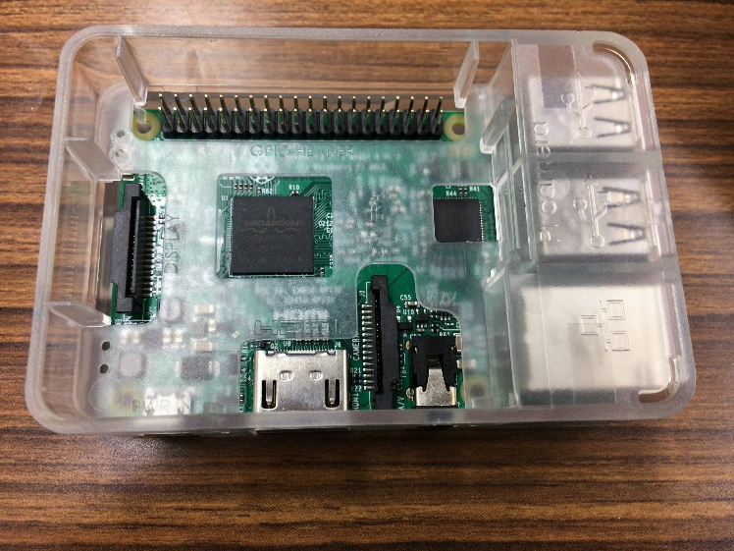
ラズベリーパイとは何ぞや？
Raspberry Piとは ・小型 ・低価格 ・消費電力小 なコンピューター
センサなどを接続することで，計測やシステム構築などに用いることが可能
IoT(Internet of Things)デバイスとしても用いられる

Slide 3
背景
居室の環境とそこでの生きやすさには深い関係がある ・人が多いと集中できないor質問できる ・室温や湿度が高いと不快 ・天気予報を見て，雨が降りそうなときは早く帰りたい
居室の現在の環境を，遠隔地に居ながら知りたい ⇒計数工学科は屈指のTwitter学科なのでTwitterのbotを作って，そのbotにリプライを飛ばすと，居室にいる人数や室温，天気などを教えてくれるシステムを作ろう！

Slide 4
システム―Twitter
Tweepyによるbotアカウントの運営 TweepyとはTwitter APIを扱いやすく操るための便利なライブラリ Twitter APIではTwitterのデータのアクセスして，読み込みと書き込みを行うことができる
具体的に何をしたか？ ・気温と湿度，居室の人数などの情報を自動的にツイート ・リプライの内容に応じて天気を返信する

Slide 5
システム―画像認識
部屋の人数の把握
出入り口にカメラを設置
入退出の人数をカウント

Slide 6

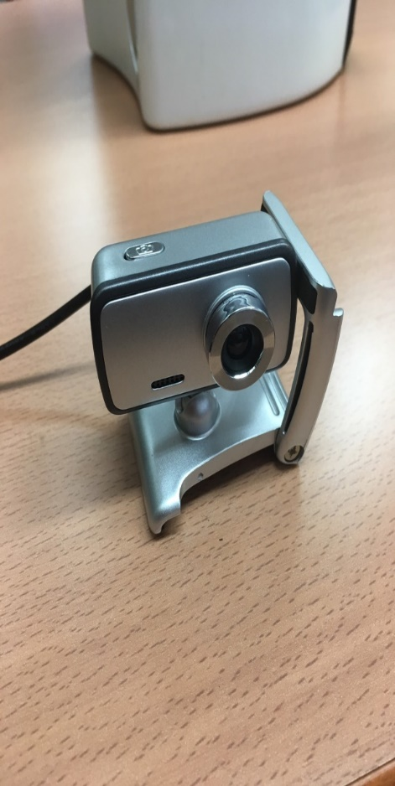


システム―画像認識
撮影した動画から人を抜き出す
⊖

Slide 7






システム―画像認識
人の動きを抜き出す
時間

Slide 8
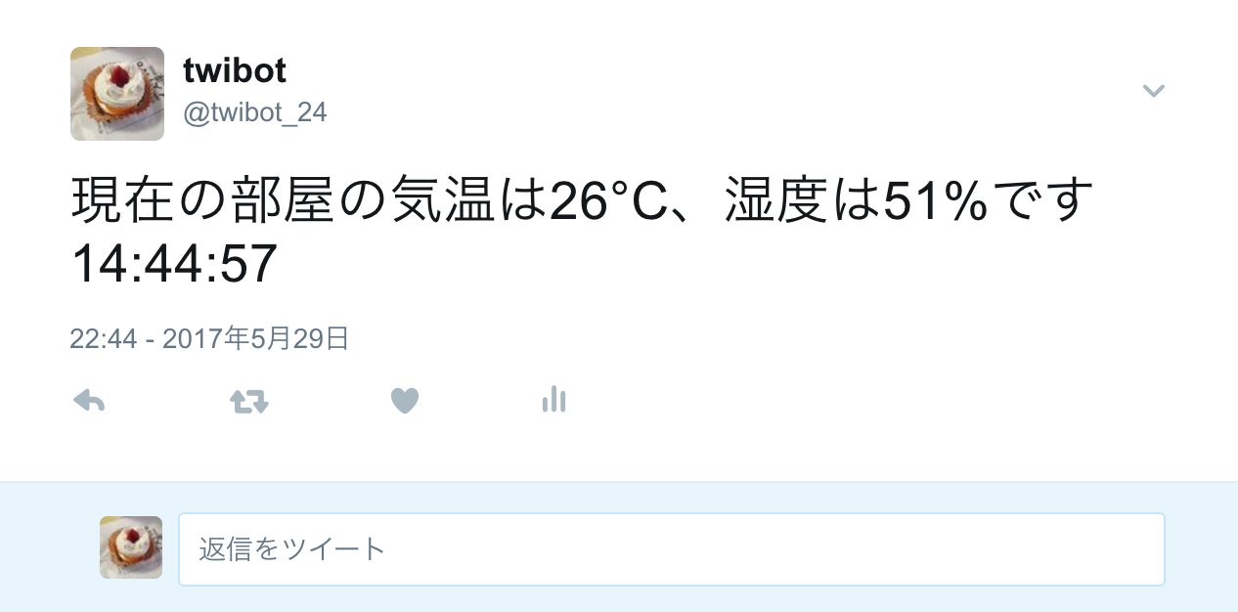
実演
気温と湿度を教えてくれる

Slide 9
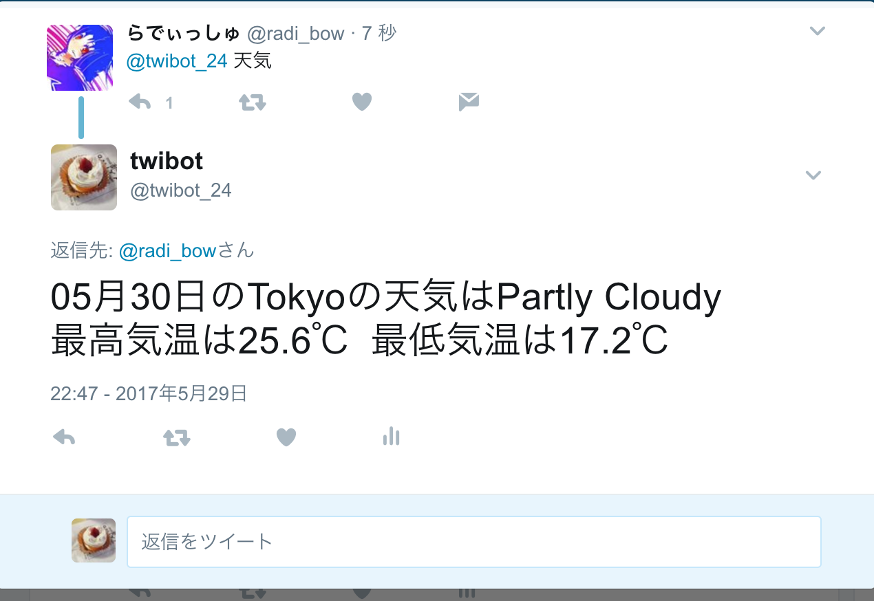
実演
リプライにも対応・天気を教えてくれる

Slide 10
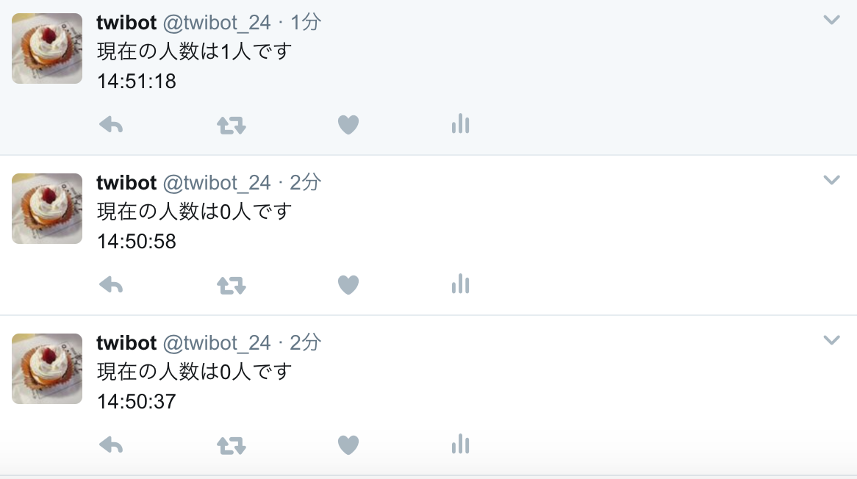
実演
居室の人数を教えてくれる

Slide 11
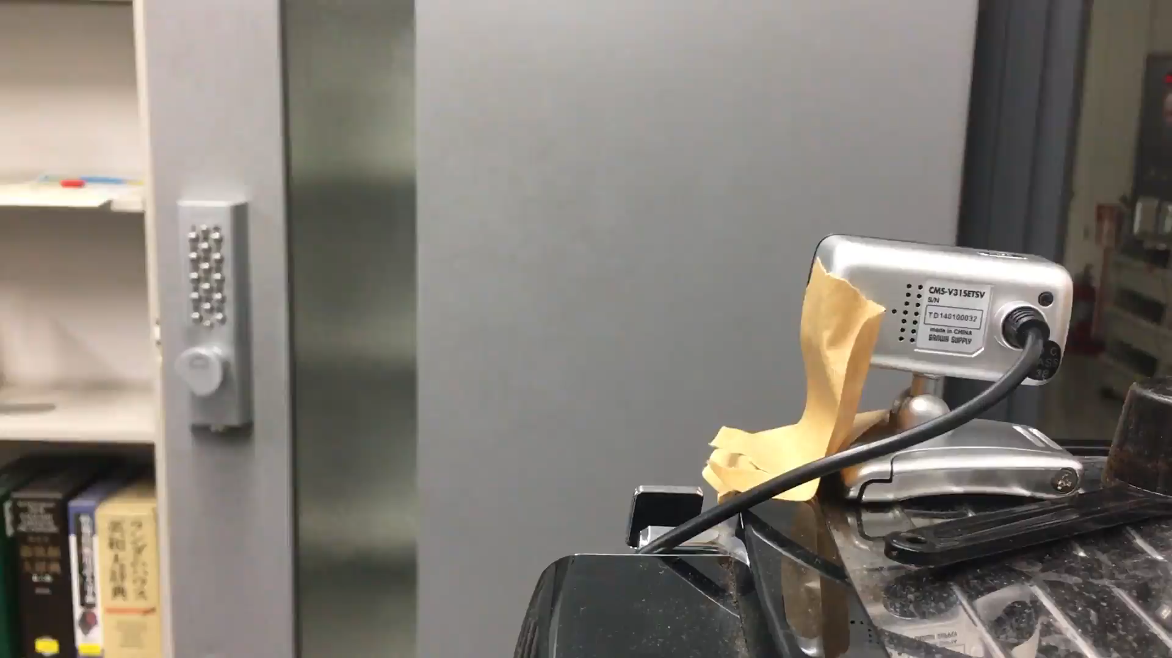
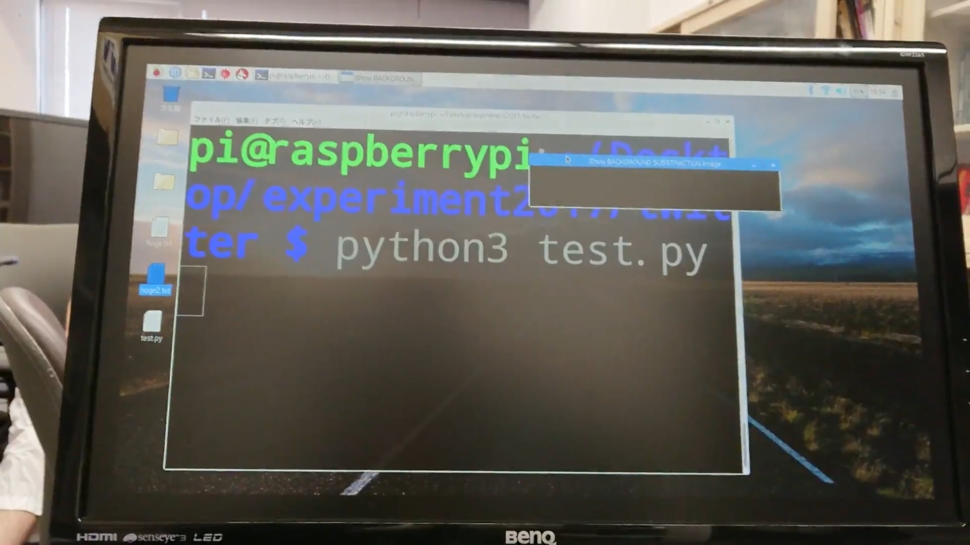
実演
動画
居室のドア付近の様子
プログラムが実行されている様子

Slide 12
まとめ
居室の室温や湿度，居室にいる人数，天気予報をTwitterのbotが教えてくれるシステム ⇒離れた場所からでも居室の環境を知ることが出来る！居室ライフをより快適に！！！
今回は居室でシステムを動かしたが，改良すれば控室などに設置して活用することも可能なはず
改善点としては例えば，居室の環境が悪いときに，空調の電源をつけてくれるようにすることが挙げられる．

